Slide 1
Czech Online Expo CRM Sandra Fanta

Slide 2
CRM
Přednášející - Štěpán Musil
Ředitel Anabix CRM
Pomáha firmám a podnikatelům s tvorbou marketingové a prodejní strategie s využitím segmentace zákazníků a komunikačních map

Slide 3
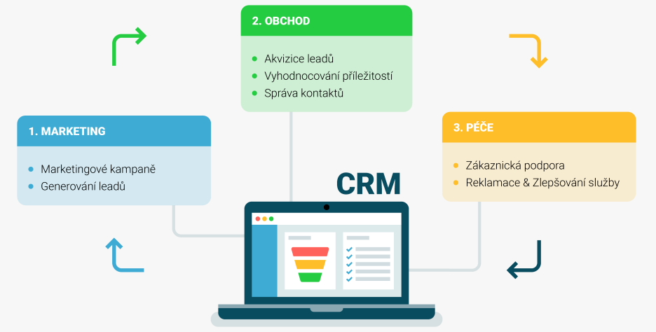
CRM
Customer Relationship Management (řízení vztahů se zákazníky)
Shromažďuje veškeré údaje o zákaznících
K osobě nebo firmě můžete nahrát i dokumenty, poznámky a úkoly ze schůzek, nabídky, objednávky, prezentace či faktury

Slide 4
CRM strategie ovlivňuje to, jak:
značka na potenciálního zákazníka působí,
obchodníci potenciálního zákazníka oslovují,
se o zákazníka firma stará po první koupi,
si během dalších nákupů firma udržuje zákazníkovu loajalitu
se dokáže firma se zákazníkem rozloučit.

Slide 5
Výhody CRM
CRM poskytuje informace
CRM zjednodušuje evidenci zákaznických dat
CRM zefektivňuje práci

Slide 6
Děkuji za pozornost

